Slide 1
ỦY BAN NHÂN QUẬN TÂN BÌNH
TRƯỜNG TIỂU HỌC CHI LĂNG
HƯỚNG DẪN ĐÁNH GIÁ THƯỜNG XUYÊN
(ÂM NHẠC – MĨ THUẬT – THỂ DỤC)
Theo Thông tư số 30/2014/TT-BGDĐT ngày 28/8/2014 và Thông tư số 22/2016/TT-BGDĐT ngày 22/9/2016 sửa đổi, bổ sung một số điều của Thông tư 30.
Tân Bình, ngày 02 tháng 3 năm 2018

Slide 2
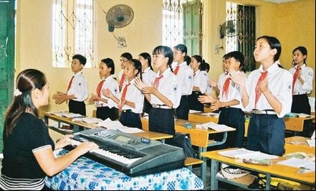
HƯỚNG DẪN
Đánh giá thường xuyên
môn Âm nhạc

Slide 3
MỘT SỐ KĨ THUẬT THƯỜNG SỬ DỤNG
ĐỂ ĐGTX MÔN ÂM NHẠC
Đánh giá dựa trên quan sát
Đánh giá thông qua kiểm tra
Đánh giá dựa trên bài tập thực hành
Đánh giá thông qua tương tác nhóm
Đánh giá thông qua sản phẩm
Đánh giá dựa trên tư vấn động viên

Slide 4
1/ QUAN SÁT
Là phương pháp chủ đạo đáp ứng được việc đánh giá liên tục sự tiến bộ về năng lực và phẩm chất của HS.
Sử dụng mọi lúc, mọi nơi, có chủ đích hoặc ngẫu nhiên.(quan sát về sự tương tác, chia sẻ hoặc biểu lộ cảm xúc của cá nhân hoặc nhóm HS)
Khai thác được thông tin về tinh thần, thái độ, hành vi của HS.(quan sát cá nhận hoặc cả lớp đã sẵn sàng thực hiện nhiệm vụ học tập hay chưa? Chuẩn bị đầy đủ các dụng cụ tập luyện hay chưa?...)
Quan sát cần có mục tiêu và đưa ra kết luận phải có minh chứng.(đứng gần quan sát về sự tập trung của học sinh, HS lo ra hoặc các em gặp khó khăn về học tập…)

Slide 5
2/ ĐÁNH GIÁ THÔNG QUA KIỂM TRA
Kiểm tra nhanh trong đánh giá môn âm nhạc thường được thực hiện thông qua các hình thức:
Kiểm tra miệng để nêu vấn đề, đánh giá mức độ đạt yêu cầu so với mục tiêu đề ra (vốn kiến thức kinh nghiệm đã có) thường
thực hiện trên một nhóm nhỏ học sinh.(GV có thể yêu cầu học sinh hoặc một nhóm hát lại bài hát đã học trước đó.)
Kiểm tra nhanh: được thiết kế sẵn với các câu hỏi ngắn hoặc
dạng trắc nghiệm ( căn cứ vào phạm vi kiến thức).
VD: GV cho học sinh mở ô chữ và nêu tên một số bài hát đã học hoặc nói cảm nghĩ cá nhân về nội dung bài hát đó.

Slide 6
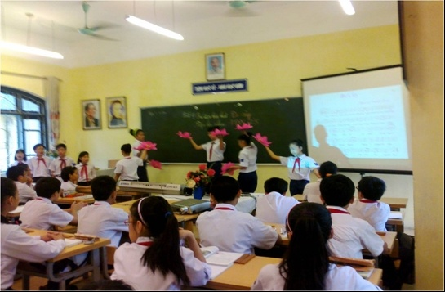
3/ ĐÁNH GIÁ TRÊN BÀI TẬP THỰC HÀNH
Đánh giá thông qua các hoạt động thực hành của HS
(HS hát và làm động tác phụ họa theo bài hát vừa học)

Slide 7
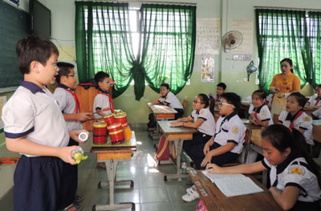
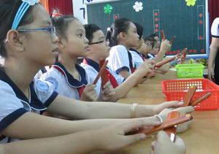
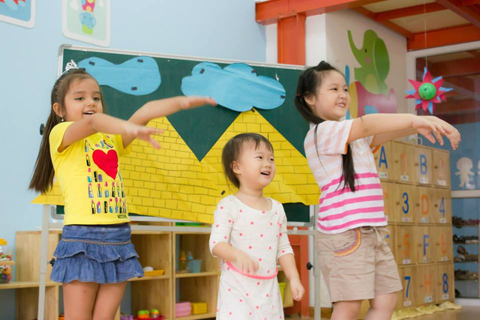
4/ ĐÁNH GIÁ DỰA TRÊN HOẠT ĐỘNG TƯƠNG TÁC NHÓM

Slide 8
5/ TƯ VẤN, HƯỚNG DẪN ĐỘNG VIÊN
Trong quá trình dạy hát, nếu:
+ HS hát được cả giai điệu và lời ca, GV có lời khen kịp thời để HS phát huy…
+ HS chưa hát được giai điệu nhưng đúng lời ca, GV động viên HS cùng lắng nghe bạn hát để hát được giai điệu bài ca.
+ HS chưa hát được cả giai điệu và lời ca, GV khích lệ HS: Em lắng nghe cô và các bạn rồi cùng hát theo đúng giai điệu và thuộc lời ca nhé, cô tin em sẽ làm được.
+ Với HS không tập trung vào bài học, GV ân cần chỉ bảo nhằm khích lệ tinh thần tự giác của các em và khen ngợi kịp thời khi HS tập trung vào bài học.
Ngoài ra ĐGTX dựa vào yêu cầu về năng lực, phẩm chất đặc thù của môn âm nhạc như sau:
+Phẩm chất: Yêu thiên nhiên, quê hương, rung động, cảm xúc trước cái đẹp.
+ Năng lực: Thể hiện, cảm thụ, sáng tạo…

Slide 9
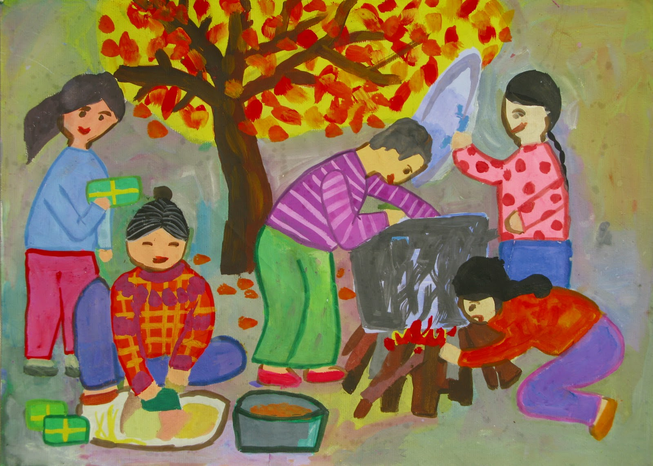
HƯỚNG DẪN
Đánh giá thường xuyên
môn Mĩ thuật

Slide 10
NỘI DUNG ĐGTX MÔN MĨ THUẬT
1/ KIẾN THỨC:
Thực hiện theo chủ đề (PP. Đan Mạch): Chủ đề dạy học là một chuỗi hành động theo quy trình nhằm giúp học sinh tiếp thu thẩm mĩ, sẽ có những kiến thức đã học, đã biết và kiến thức mới cần tiếp cận phát triển để HS vận dụng và giải quyết nhiệm vụ học tập.
GV cần xác định rõ các nội dung kiến thức nào có liên quan đến nhiệm vụ học tập hay vấn đề nào cần giải quyết đối với học sinh trong tiết học.
Những nội dung, hoạt động cần thực hiện trong quá trình học tập, có ý nghĩa thực tế.
2/ KĨ NĂNG: Những kĩ năng, kĩ thuật cơ bản của học sinh trong môn mĩ thuật:
+ Nhóm kĩ năng thực hành mĩ thuật: Vẽ hình, màu, sử dụng màu, xé dán…
+ Kĩ năng sử dụng công cụ sinh hoạt: kéo, hồ dán…
+ Kĩ năng sử dụng ngôn ngữ TV: Trình bày sản phẩm, nhận xét, thảo luận…
+ Kĩ năng vận động cơ thể: vẽ theo nhạc, sắm vai…
+ Kĩ năng xã hội: hợp tác, phối hợp với bạn và GV)
3/ THÁI ĐỘ:
+ Mức độ chú ý và tính tích cực trong hoạt động học tập.
+ Sự hứng thú, chủ động trong công việc giải quyết nhiệm vụ học tập.
+ Tinh thần hợp tác với bạn trong hoạt động nhóm, cả lớp cũng như trao đổi với giáo viên.

Slide 11
Phương pháp đánh giá
Tuỳ mục đích, yêu cầu và nội dung đánh giá để thực hiện hoạt động đánh giá theo từng thời điểm trong quá trình dạy học và sử dụng các phương pháp đánh giá phù hợp, cụ thể:
(1)- Trao đổi, phỏng vấn: được thực hiện đơn giản qua đối thoại trực tiếp với đối tượng được đánh giá (HS, nhóm HS) về những nội dung liên quan đến nhiệm vụ học tập, trong các thời điểm: trước, trong và sau quá trình học tập.
(2)- Quan sát: thu nhận thông tin đánh giá thông qua việc quan sát cá nhân, nhóm HS trong quá trình hoạt động học và thực hành của HS (các thao tác việc làm, tinh thần thái độ học tập và hợp tác), giúp GV nắm vững quá trình chiếm lĩnh KTKN, nhận định bước đầu về thực tế học tập của HS trong lớp.(đặc biệt đối với HS yếu, kém cần giúp đỡ)

Slide 12
Phương pháp đánh giá
(3)- Kết quả thực hành: Sau từng phần của quy trình hoạt động theo bài học/chủ đề đều có kết quả nội dung/hoạt động học tập đó, hoặc những kết quả thực hành chuẩn bị cho nội dung hoạt động tiếp nối của Chủ đề (cũng có thể là sản phẩm đơn lẻ).
- Đánh giá kết quả học tập của HS biểu hiện qua kết quả nội dung /hoạt động hoặc bài thực hành, để GV có những nhận định tổng hợp về kiến thức kĩ năng, thái độ HS trong từng phần nội dung của Chủ đề dạy học hoặc kết thúc một bài học/chủ đề.
Biện pháp đánh giá học tập thông qua kết quả thực hành, cần phối hợp các hình thức đánh giá, trước hết tạo cơ hội để HS “tự đánh giá” và “đánh giá đồng đẳng” tại nhóm và trước cả lớp, sau đó thực hiện “đánh giá hợp tác” với những ý kiến trao đổi nhận xét của GV.
- Hoạt động đánh giá cần quan tâm tới đặc điểm của đối tượng HS; dựa vào yêu cầu học tập của bài học/chủ đề và Chuẩn KTKN, thái độ HS hướng tới hình thành phát triển một số phẩm chất và năng lực ở HS.

Slide 13
Phương pháp đánh giá
(4) Hồ sơ học tập cá nhân: còn gọi là “Bộ sưu tập cá nhân” do HS tập hợp trong suốt quá trình học tập mĩ thuật. Tuỳ theo điều kiện thực tế và khả năng HS/lớp, hồ sơ tập bao gồm:
- Các bài thực hành, phiếu học tập của HS;
- Những hình ảnh, tư liệu khai thác từ sách báo liên quan đến nội dung học tập;
Những ghi chép cá nhân về những điều đã thực hiện, những suy nghĩ, cảm nhận của bản thân trong học tập mĩ thuật.
* Đánh giá qua “Hồ sơ học tập cá nhân” có thể áp dụng ở các khối lớp 3; 4; 5 tuỳ theo các yêu cầu mức độ về nội dung sưu tập và ghi chép. Đối với khối lớp đầu cấp, có thể hướng dẫn HS lưu giữ các bài thực hành theo thứ tự thời gian và ý thích.

Slide 14
VD: Bài vẽ quả-Vẽ theo mẫu lớp 1
Yêu cầu cần đạt là: HS nhận biết được đặc điểm về hình dáng, màu sắc và vẻ đẹp của một vài loại quả, cách vẽ được quả dạng tròn và vẽ màu theo ý thích.
Trong quá trình hướng dẫn HS thực hành, GV không nhận xét chung chung như: “Bố cục cân đối hài hòa”, “vẽ đẹp” hay “Tô màu chưa đẹp”… mà cần nhận xét cụ thể:
+ Khi học sinh vẽ nhỏ quá, GV có thể nhận xét: Em thấy hình em vẽ có nhỏ quá không? Em có thể vẽ to hơn được không?
+ Khi HS vẽ màu chưa đẹp, GV cần gợi ý: Hình này nhìn chưa rõ lắm, em làm sao để hình vẽ nhìn rõ hơn? Vẽ màu thế nào để màu đậm lên không? Em thử tô thêm lần nữa, nhớ tô đều tay và không tô ra ngoài để tranh đẹp hơn…
…

Slide 15
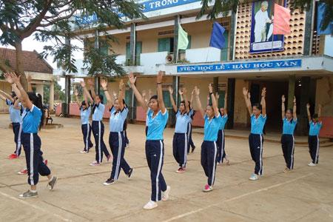
HƯỚNG DẪN
Đánh giá thường xuyên
môn Thể dục

Slide 16
Các phương pháp và kĩ thuật
đánh giá thường xuyên
Nhóm phương pháp quan sát
Nhóm phương pháp Vấn đáp

Slide 17
Nhóm phương pháp quan sát
Mục tiêu: -Quan sát quá trình tập luyện
-Quan sát mức độ hoàn thành động tác
Các kĩ thuật
Ghi chép ngắn: mức độ tập trung, phối hợp với bạn, thái độ hành vi…
Sổ ghi chép
các sự kiện
thường nhật
Thang đo/
Phiếu đánh giá
Bảng kiểm tra
Phiếu hướng dẫn đánh giá theo tiêu chí
Thang đo dạng số
Thang đo dạng đồ thị
Thang đo dạng đồ thị có mô tả

Slide 18
Nhóm phương pháp Vấn đáp
Vấn đáp gợi mở
Vấn đáp củng cố
Vấn đáp tổng kết
Vấn đáp kiểm tra
Đặt câu hỏi
Các kĩ thuật
Trình bày miệng

Slide 19
Thực hành
Làm việc nhóm:
- Thiết kế một hoạt động dạy học Âm nhạc, Mĩ thuật, Thể dục
- Sử dụng một số kĩ thuật trong đánh giá thường xuyên cho hoạt động dạy học Âm nhạc, Mĩ thuật, Thể dục đó.
Yêu cầu:
-Thảo luận
-Thống nhất ý kiến
-Trình bày

Slide 20
TẬP HUẤN
Tất cả giáo viên đều nắm được PP, kĩ thuật ĐGTX và áp dụng vào thực tế
Thực hành đa dạng các PP, kỹ thuật đánh giá một cách linh hoạt, không dập khuôn, máy móc
Khi nhận xét bằng lời: Kiên trì thay đổi để tăng tối đa động viên khuyến khích, tạo hứng thú học tập cho HS.
ÁP DỤNG
Khi chấm bài, nhận xét: GV đánh dấu, chỉ rõ chỗ đúng, chỗ sai, ghi lời nhận xét rõ ý: KHẲNG ĐỊNH, HỎI LẠI, KHUYẾN NGHỊ

